Slide 1

NoSQLを知る
CassandraからNoSQLを学ぶ
王 海東
先端技術研究センター
http://sjitech.github.io/
2013年12月18日

Slide 2
自己紹介
8月中途入社の「新入社員」
1999
1999.09 旧サン・ジャパン南京日恒
C、Java
2005
2005.02 旧サン・ジャパン
Java
2012
2012.05 GREE
PHP
2013
2013.08 SJI
様々な技術を触れてみる
最近はクラウドと分散システム

Slide 3
このページブログで公開するため、添削しました
Notes:
去年このゲームに没頭していた
ぼっとう
その事に全精力を注ぐ。熱中する。夢中になる。「仕事にうち‐こ・む【打（ち）込む】」

Slide 4
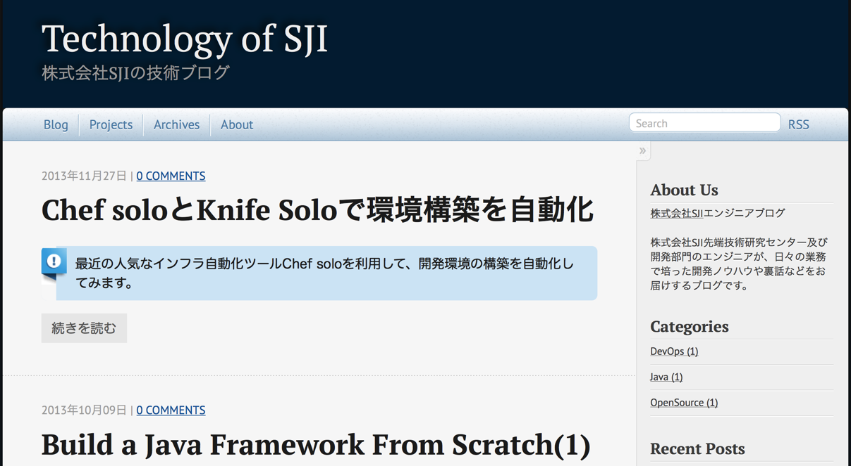
SJI技術ブログ
http://sjitech.github.io/
記事が募集中

Slide 5
Agenda
NoSQL
1
Cassandra
2
まとめ
3
QA
4

Slide 6
NoSQLとは
NoSQL != No SQL
NoSQL != Big Data
NoSQL = Not Only SQL
リレーショナルデータベース管理システム (RDBMS) 以外のデータベース管理システムを指す
RDBMSの代替ではなく、むしろ共生

Slide 7
なぜNoSQLが必要か
RDBMSは必要なくなるか？
  大部分の問題はRDBMSで十分
    RDBMSの適用領域も広がっている
      ミドルウェアへ進化
        MySQLのmemcachedインタフェース
        PostgreSQLのJSON型
      ハードウエアの進化
        メモリの大容量化
        FusionIO
        SSD活用
ただ、RDBMSでは対応が難しい場面を増えている

Slide 8
データは日々進化している
膨大な量
  一台のサーバの処理限界ははるかに超える
半構造データ・非構造データ
  全てのデータを均一に整えるのは難しい
  RDBMSで変更の対応工数が高い
処理速度
  一日約2TBのログの場合
  2TB ÷ 100MB/秒 ≒ 5.6時間
All the data created until the year 2013
All the data created every two days
このページブログで公開するため、添削しました

Slide 9
NoSQLの理由
RDBMSでは解決できない問題を解くため
  いずれかの問題領域に特化している
RDBMSの機能をトレードオフ
  膨大な量
    水平スケーラビリティ
    高可用性と高信頼性（耐障害性）
  半構造データ・非構造データ
    スキーマレス
    整合性が緩い
  処理速度
    関係モデルの結合操作を利用しない
    トランザクションを使わない

Slide 10
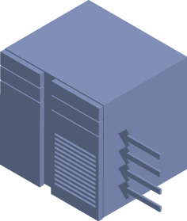

最大の挑戦はスケーラビリティ
指数関係的に価格が増大
性能向上に限界
拡張時に高コスト
負荷の見積もりが必須
RDBMS スケールアップ
負荷に見合った価格
性能向上はソスとに依存
最小限のコストで拡張
負荷が増えたら拡張
NoSQL スケールアウト

Slide 11



CDN 静的なコンテンツ
ロードバランサ
キャッシュ
ストレージ
三層モデル
スケールアウト
DBシャーディング
Webサーバ
APサーバ
DBサーバ
ロードバランサ
キャッシュ
DBキャッシュ

Slide 12
DBシャーディング
ユーザ
水平分割
user_id%100
user00
user99
垂直分割
ユーザDB
サーバ
アイテムDB
サーバ
ログDB
サーバ
課金DB
サーバ
DBサーバ
アプリはDBサーバの分割
情報を保持、解析する必要
負荷分散
user00
user24
user24
user49
user50
user74
user75
user99
ユーザDB
サーバ1
ユーザDB
サーバ2
ユーザDB
サーバ3
ユーザDB
サーバ4
このページブログで公開するため、添削しました

Slide 13

負荷分散
手作業で復旧
ボトルネック
書き込み
Master
クライアント
Master自動切り替えのMySQL Plugin
同期失敗でデータ不整合
Slave
Slave
Slave
入替え
読み出し
Standby
Standby
分散システムでは書き込みの
性能向上は読み出しよりかなり難しい
このページブログで公開するため、添削しました

Slide 14
NoSQLの特徴
水平スケーラビリティをしやすい
  サーバ増減を柔軟に対応（自律システム）
  コモディティ・サーバーのクラスタ構成
    汎用的で価格のこれたハードウエア
  規模に比例しない運用コスト
  高可用性と高信頼性（耐障害性）
    サービス無停止でサーバ増減
スキーマレス
  固定なスキーマに縛られない
  データ構造の変更を対応しやすい
用途を絞り込んだ
  リレーションナルモデルのJOIN操作を利用しない
  トランザクションを使わない
  データ整合性が緩い
  ある用途のために機能を特化・強化している

Slide 15
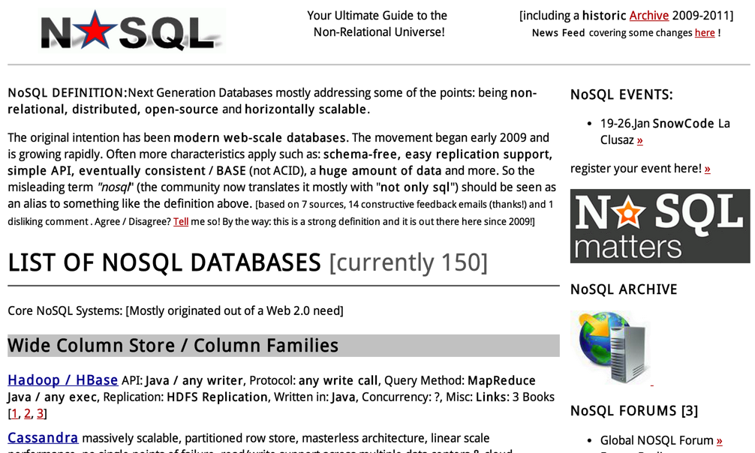
NoSQLの分類
150以上の種類

Slide 16
データの配置による分類
  データが物理的にどう配置されるか
データのモデルによる分類
  ユーザからどのようなデータを格納するか

Slide 17
データの配置による分類
スタンドアロン
  1つのノードに全てのデータが配置される
分散マスタ型
  データは分割されて各ノードに配置
  クラスタ全体のメタ情報をマスタに管理
    データの配置
    ノードの追加・削除
分散P2P型
    データは分割されて各ノードに配置
    各ノード自身がクラスタ状態を管理
    各ノードの状態は後で合わせる

Slide 18
分散マスタ型
スタンドアロン
HA
HA
レプリケーション
レプリケーション
マスタ
マスタ
ノード
ノード
memcached
Redis
データノード
分散P2P型
mongoDB
HBase
Cassandra
Dynamo

Slide 19
データ・モデルによる分類
KVS(キー・バリュー型）
  キーと値をペアにして保持するシンプルなデータ構造を持つ
ドキュメント指向型
  XMLやJSONなどのように半構造化されたドキュメントデータの格納に特化した
  スキーマレス
カラムファミリー型
    列方向のデータのまとまりを効率的に扱えるように設計された
      列データをファイルシステム上の連続した位置に格納することによって、大量の行に対する少数の列の集約処理や、同一の値をまとめるデータ圧縮などを効率的に行うことができる
    キーやカラムなどのセットをデータを特定するための情報（キー）として利用するケースが多いため、広い意味ではKVSの一種
グラフ
  ノード、エッジ、プロパティから構成されるグラフ構造でデータを格納

Slide 20
KVS
KEY
VALUE
1
V1
2
V2
キーを指定して、
バリューを特定する

Slide 21

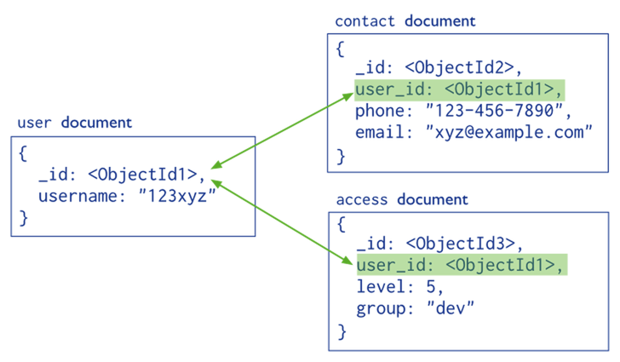
ドキュメント指向

Slide 22
カラムファミリー
カラムファミリー
カラム
行キー
Row
Key
Column
Column
Column
Column
KEY
KEY
KEY
KEY
VALUE
VALUE
VALUE
VALUE
行追加
Row
Key
Column
Column
Column
KEY
KEY
KEY
VALUE
VALUE
VALUE
列追加
カラムを自由に追加できる。
Notes:
ツイスタの例として、行キーはユーザ、カラムはユーザのツイートとする。

Slide 23

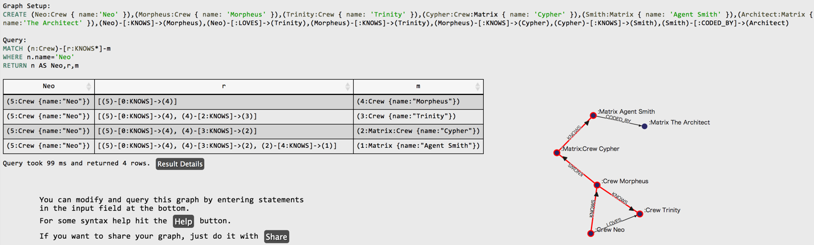
グラフ

Slide 24






カラムファミリー
ドキュメント指向
グラフ
KVS

Slide 25
NoSQLの技術
BASE
CAP定理
コンシステント・ハッシュ（Consistent Hashing）
結果整合性（Eventual Consistency）

Slide 26
ACID（RDBMSのトランザクション特性）
Atomicity（原子性）
  トランザクションのタスクが全て実行されるか、あるいは全く実行されないことを保証
Consistency（一貫性）
  トランザクション開始と終了の間に予め与えられた整合性を確保
Isolation（独立性）
  トランザクションに行われる操作の過程が他の操作から隠蔽される
Durability（永続性）
  トランザクションの結果は永続的となり、結果が失わない
ACIDからBASEへ
Consistency
Isolation
可用性向上
性能向上
スケーラビリティ向上

Slide 27
BASE（NoSQLなどの分散システム特性）
Basically Available（可用性が基本）
  いつでもデータにアクセスできることが重要
  部分障害もサービス維持
Soft-state（厳密でない状態遷移）
  ゆるい状態・データ管理
  高負荷耐性
Eventual consistency（結果整合性）
  途中でデータ不整合が起きても、結果的に整合性がとれてればOK
Hard-stateとSoft-state
状態管理の手法
状態とは、ノードの死活やデータの状態
定期的にデータを送って状態を確認するのがSoft-state
  Best effort送信
状態が変わった時だけデータを送信して状態を確認するのがHard-state
  データは信頼性の高い方法で送信
  再送制御が必要
高負荷の時にSoft-stateのほうは耐障害性が高い

Slide 28
CAP定理
Eric Brewerが提出し、Seth GilbertとNancy Lynchが厳密に証明された
Consistency
  全てのノードにおいて同時に同じデータが見えなければならない
Availability
  ノード障害により生存ノードの機能性は損なわれない
Partition tolerance
  システムは任意の通信障害などによるメッセージ損失に対し、継続して動作を行う
Consistency
整合性
Availability
可用性
Partition
tolerance
分断耐性
  分散システムにおいては、これら3つのうち最大2つしか満たすことができない

Slide 29
Availability
AP
データが分散され、いつでもデータにアクセスをできる
データ複製中は不整合な状態になりえる
Cはある程度妥協する（Eventual Consistency）
AC
データはいつでも
利用可能で一貫している
RDBMS
（MySQL、Oracle、
PostgreSQL等）
2つしか選択できない
Cassandra
Dynamo
CouchDB
Tokyo Cabinet
Consistency
Partition
tolerance
CP
データを分散しつつも
整合性を保持
BigTable、HBase
MongoDB、Redis、
Memcached、Hypertable

Slide 30
ノードBの担当範囲
ノードA
hash(ノードA.id)
ノードB
hash(ノードB.id)
hash(key1)
ノードAの担当範囲
ノードCの担当範囲
Consistent Hashing
ノードC
hash(ノードC.id)
ノードD
hash(ノードD.id)
ノードDの担当範囲
Notes:
分散データベース・キャッシュの保存先を決定するために開発されたハッシュテーブルのアルゴリズム

Slide 31
保存とレプリケーション
set(key1)
ノードA
hash(ノードA.id)
ノードB
hash(ノードB.id)
レプリケーション
ノードC
hash(ノードC.id)
ノードD
hash(ノードD.id)
Notes:
分散データベース・キャッシュの保存先を決定するために開発されたハッシュテーブルのアルゴリズム

Slide 32
取得と耐障害性
get(key1)
ノードA
hash(ノードA.id)
ノードB
hash(ノードB.id)
ノードC
hash(ノードC.id)
ノードD
hash(ノードD.id)
Notes:
分散データベース・キャッシュの保存先を決定するために開発されたハッシュテーブルのアルゴリズム

Slide 33

ノードの追加
ノードBの担当範囲
ノードA
ノードB
ノードAの担当範囲
ノードCの担当範囲
ノードC
ノードD
データ移動
ノードE
ノードDの担当範囲
ノードEの担当範囲
ノードDの担当範囲
Notes:
分散データベース・キャッシュの保存先を決定するために開発されたハッシュテーブルのアルゴリズム

Slide 34
ノードの追加
ノードA
ノードB
データ移動完了
データ移動中・・・
ノードC
ノードD
ノードE
get
set
Notes:
分散データベース・キャッシュの保存先を決定するために開発されたハッシュテーブルのアルゴリズム

Slide 35
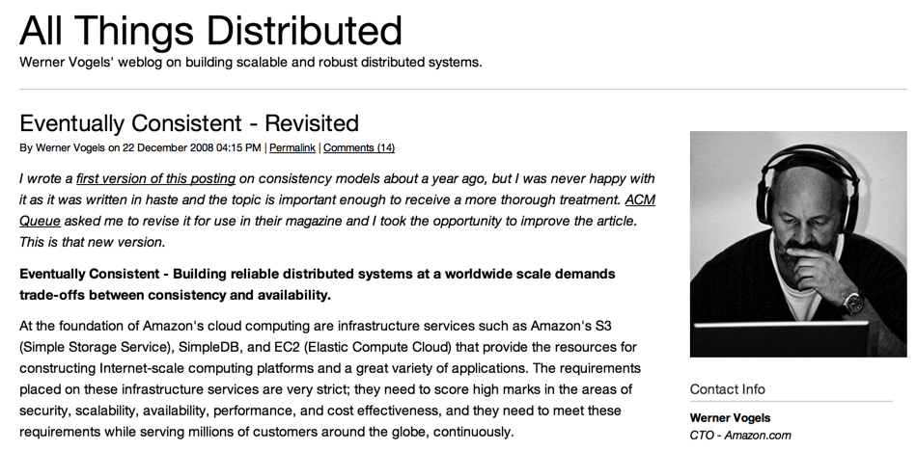
結果整合性（Eventual Consistency）
長い間、データの更新がなければ、結果的に、全ての更新処理が反映され、全てのレプリケーションを含めたデータの一貫性が保たれる、とする。
Amazon CTOの記事
Notes:
Eventualとは、何分、何時間、何日ではなく、何秒の話です。

Slide 36
整合性と性能のトレードオフ
データを複数のノードに分散で保存する
N：レプリカ数（いくつのノードにデータを複製するか）
R：読み出しの場合、アクセスするノード数
W：書き込みの場合、データを複製するノード数
R+W<Nの場合
Process A
書き込み(W=1)
Process B
読み出し (R=1)
W=1 １つのノードに書き込めた時点で「書き込み成功」とみなしてクライアントに制御が戻る
R=1 複製先の3ノードの中で、最初に応答のあったノードからのデータを採用する
一時的に古いデータを読みだしてしまう可能性がある
  結果整合性
可用性が最高
高性能（応答時間が短い）
同期
レプリカ数(N=３)
非同期
非同期
ノード１
ノード２
ノード３

Slide 37
整合性と性能のトレードオフ
R+W>Nの場合
W=2 2つのノード(過半数)に書き込めた時点で「書き込み成功」とみなしてクライアントに制御が戻る
R=２ 複製先の3ノードの中で、２つのノードの応答があるまで待ち、データに食い違いがあったら、より新しいデータを採用する
古いデータを読みだす可能性がない
  強い整合性（Strong Consistency）
書き込み(W=2)
読み出し (R=2)
同期
レプリカ数(N=３)
非同期
ノード１
ノード２
ノード３

Slide 38
“Apache Cassandra is an open source, distributed, decentralized, elastically scalable, highly available, fault-tolerant, tunable consistent, column-oriented database.”
Notes:
なぜCassandra?
すべてのNoSQL技術を使用します。良い例と思います。

Slide 39
Cassandraの特徴
Amazon DynamoとGoogle Bigtableを参考に設計
カラムファミリー型
  スキーマレス
緩い整合性（調整可能AP->CP）
  整合性の強弱 vs レイテンシ
SPOF（単一故障点）がないアーキテクチャ
  マスターノードが無い
リニアにスループットを向上可能
  ノード数に応じてスケール可能
書き込みに強く、耐障害性が高い
  データロストしない
SQL ライクな問い合わせ言語 (0.8 以降) およびセカンダリー・インデックスによる検索のサポート
さまざまな言語をクライアントコードとしてサポート
  ThriftとAvroによるシンプルなAPI
Notes:
実際にReadよりWriteが早い
全てのノードが均等にする

Slide 40






Cassandraの歴史
2008年にASFへ移管
最近datastax社を中心として
開発している

Slide 41
0.7
0.8
1.1
1.2
2.0
2011/01 セカンダリインデックス
2011/06 CQL追加
2012/04 SSD+HDDサポート
CQL強化、Hadoop統合
2013/01 仮想ノード、CQL3
2013/09 軽量トランザクション
（Lightweight transaction）
本資料は現時点最新のバージョン2.0.3を使用
※ CQLはCassandra Query Languageの略語である。
SQLライクなもの

Slide 42













Cassandraの実績
ピークタイムにアメリカの30％の
ネットトラフィック

Slide 43
データ・モデル
カラム
カラムキーのソート順
行
KEY
Row Key
Column
Column
Column
Column
VALUE
Timestamp
システム用
行は複数のカラムファミリーをまたがる可能
実際に１つのカラムファミリーは多い
カラムファミリー
Row Key
Column
Column
Column
Column
Indexed
Row Key
Column
Column
Row Key
Column
Column
Column
キースペース
カラムファミリー
Row Key
Column
Column
Row Key
Column
Column
Row Key
Column
Column
※ 2.0.x以降、SuperColumn及びSuperColumnFamilyを廃止
※ CFはColumn Familyの略語

Slide 44
 | 定義 | RDBMSの類似 | Javaオブジェクト
Key Space | カラムファミリーの集合を扱う単位。 一般に1アプリケーションで1つ使用する。 | Schema/Database | Set<ColumnFamily>
Column Family | 行の集合を扱う単位。 | Table | Map<rowKey, Row>
Row | カラムの集合を扱う単位。 | Row | OrderedMap<columnKey, Column>
Column | データの最小単位。実際のキーと値，そしてタイムスタンプを持つ。 | Column(Name, Value) | (key, value, timestamp)
データは4次元の連想配列のようになっている。以下の形で値にアクセスできる。
［キースペース］［カラムファミリ］［キー］［カラム名］
例：
CLIでデータの挿入： set Keyspace1.ColumnFamily2[‘row1’][‘column3’] = ‘value3’
CQLでデータ挿入：
  INSERT INTO Keyspace1.ColumnFamily2(column3) VALUES(‘value3’)
  WHERE id = ‘row1’
Notes:
カラムを自由に追加できるね。

Slide 45
クライアント
コマンドラインツールCLI
  Get・Setでデータを扱う
  現在推奨しない
CQL(Cassandra Query Language)
  SQLライクでデータを扱う
  現在推奨する
  NoSQLの制限で限定されたSQL文を使える
クライアントAPI
  CQL Driver
    Java Driver
    C# Driver
  Thrift（RPCフレームワーク、Facebook製）
    12種類の言語をサポート
  Avro（Hadoopの関連シリアライズ・フレームワーク）
    C, C++, C#, Java, PHP, Python, and Rubyをサポート
  サードライブラリ
    Hector(Java)
    Pycassa(Python)
    …
Notes:
時間の原因でサンプルを割愛します。

Slide 46
少し深い話をしましょう
分散システムにおいて、サーバ故障が常態である。例外として扱わない。
分散システムにおいて、書き込みの性能向上は読み書きよりかなり難しい。
Cassandraは書き込みに強く(実際読み出しより速い）
メモリ＋シーケンシャル・ライト
HDD(磁気ディスク）の書き込み時間 ≈
Seek time(ヘッダー移動時間）+ 書き込み時間
※ シーケンシャル・ライトなら、Seek timeが無くなる

Slide 47
アーキテクチャ（クラスタ）
メンバーシップ（ノード同士通信）
  Gossip Protocol
データ分散
  Consistent hashingとvirtual nodes
  Partitioners
データ複製
  Strategy
  Snitches
ストレージ（IO仕組み）
  Write
    Hinted Handoff
  Read
    Read repair
    Anti-entropy repair

Slide 48
アーキテクチャ（クラスタ）
メンバーシップ（ノード同士通信）
  Gossip Protocol
データ分散
  Consistent hashingとvirtual nodes
  Partitioners
データ複製
  Strategy
  Snitches
ストレージ（IO仕組み）
  Write
    Hinted Handoff
  Read
    Read repair
    Anti-entropy repair

Slide 49
Cassandraにマスターノードがないので、全てのノードが均等にする。
ノード同士の間にGossip Protocolで情報を交換する。
Gossip Protocolとは
噂・ウィルスの伝播をモデル化にしたもの。
ノード間の情報やり取りにより、最終的なノード状態 (JOIN,DEAD,AVAIL)を全ノードが知ることが出来る
Gossipの目的は
故障検知
Notes:
故障したノードにIOリクエストの伝送、データ複製などを避ける

Slide 50
CassandraのGossip実装
生存ノード1つにGossip
到達不能なノード数と生きているノード数に応じてランダムに到達 不能なendpoint1つにGossip
  確率: unreachableN /(liveN + 1)でGossip
  到達不能ノードが多く、生存ノードが少ないほどGossipされやすい
1のGossip先がSeedでない or liveN < SeedNのとき、SeedノードいずれかにランダムにGossip
  Seedノード: ノード参加時に最初にコンタクトするノードで管理者がstaticに割り当てる
Gossipする内容
ApplicationState（Load Average、JOIN,DEAD,AVAIL）
HeartBeatState
非常に複雑なアルゴリズムなので、論文を見たくない。
http://highscalability.com/blog/2011/11/14/using-gossip-protocols-for-failure-detection-monitoring-mess.html
を参考してください。
Notes:
確率の計算がある。ややこしい

Slide 51
アーキテクチャ（クラスタ）
メンバーシップ（ノード同士通信）
  Gossip Protocol
データ分散
  Consistent hashingとvirtual nodes
  Partitioners
データ複製
  Strategy
  Snitches
ストレージ（IO仕組み）
  Write
    Hinted Handoff
  Read
    Read repair
    Anti-entropy repair

Slide 52
Cassandraではパーティショニングによって、データをノードに分散する。1.2以降は三種類のパーティショニングがある。
RandomPartitioner
  1.2以前のデフォルトパーティショニング
ByteOrderedPartitioner
  Hash関数を使わなく、キーの順番によってノードに分散
  自動負荷分散しないので、偏るデータ分布の可能性が高い
  推奨しない
  ただ、キーの範囲検索ができる
Murmur3Partitioner
  1.2以降のデフォルトパーティショニング
※ 1.2以前のバージョンのパーティショニングを割愛

Slide 53
RandomPartitioner
set(‘key’)
Consistent Hashingを利用
Token：キーのMD5値
0~2^127 hash ring上にノードをTokenとして割当
前ノードToken値< (ノード担当範囲) ≦ 自ノードToken値
DataのTokenを計算してring上右回りに最も近いノードがプライマリなData担当ノード
Zero-hop DHT(全てのノードが均等）
全ノードが全ノードを知る
問い合わせはどのノードにしてもOK
自動に負荷分散
ノードの追加・離脱は隣のノードにしか影響を与えない
md5(‘key’)=
514755909755515592000481005244904880883
127
0, 2
ノードA
ノードD
123621947362397555094783433836216926846
23716703940000153059732412441632990819
W=2
ノードC
ノードB
72360816833403413813516172818645147903
53716703941129153059732412441632990819
Notes:
为什么是2^127？
Cassandra采用了MD5作为hash函数，其结果是128位的整数值(其中一位是符号位，Token取绝对值为结果)

Slide 54
Murmur3Partitioner
RandomPartitionerの改良版
RandomPartitionerより速く、CPU負荷が低い
範囲が変わった
  -2^63 ~ 2^63 -1
  -9223372036854775808 ~ 9223372036854775807

Slide 55
Consistent hashingはいくつかの欠点がある
ランダムでノードにデータを分散するので、データ分布が不均等
ノードの性能・スペックが違う環境を考慮していない
ノードA
ノードB
新規ノードを追加した時、ノードDに大量なデータ（何TB）がある場合、データ移動はボトルネックになる
ノードD
ノードC
ノードE

Slide 56
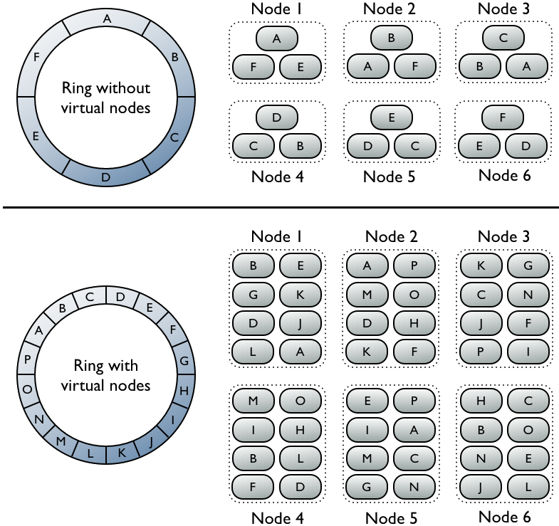
1.2からバーチャル・ノードの仕組みを実現した
Dynamoの実現を参考
1つのノードに複数のhash ring range(データ分布範囲）をランダムで割り当てられる
利点
新規ノードの立ち上げ、取り外しが早くなる
ノードの担当範囲（トークン）を事前に設定しなくてもいい
難点
トークンの決め打ちができない
リング（hash ring）の全体状況が見辛い
不具合の分析が難しくなる
※ From Datastax’s Cassandra document

Slide 57
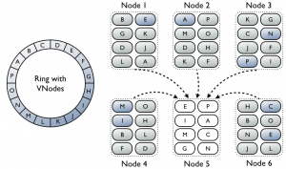
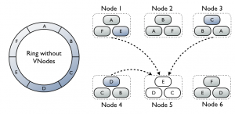
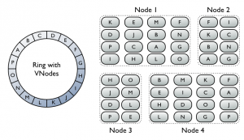
Virtual nodesでデータの分布は平準化しているので、新規ノードを追加する場合、構築時間を短縮する
ノードのスペック（処理能力）によって、担当するデータ範囲を柔軟に設定できる

Slide 58
アーキテクチャ（クラスタ）
メンバーシップ（ノード同士通信）
  Gossip Protocol
データ分散
  Consistent hashingとvirtual nodes
  Partitioners
データ複製
  Strategy
  Snitches
ストレージ（IO仕組み）
  Write
    Hinted Handoff
  Read
    Read repair
    Anti-entropy repair

Slide 59
レプリケーション
データのキーに対してCoordinatorノード（プライマリ・ノード）を割当
Coordinatorノードを中心に残りのN-1個のノードを決める
データのレプリカ先のノードを以下の方法で決める
  SimpleStrategy
    シングルのデータセンターの場合を適用する
    PartitionerでCoordinatorノードを決め、残りのノードはhash ringの右回りのノードとする
    ネットワーク・トポロジー (network topology)を考慮しない
  NetworkTopologyStrategy
    データセンター（DC）をまたがっている場合を適用する。各DCにレプリカ数を設定できる。
    ネットワーク・トポロジーを意識して、データをレプリカする。
    １つのDCにレプリカする時、ノードの所属ラック（rack）
    将来に拡張するため、推奨する

Slide 60
NetworkTopologyStrategy
データセンター
データセンター
ラック
データ
N=3
write
ノード

Slide 61
NetworkTopologyStrategy
Rack1
node
Rack2
node
Rack3
node
Rack4
node
データ
write
N=3
データセンター１
データセンター２

Slide 62
スニッチ（Snitches）
データを複製する場合、ノードのネットワーク位置により複製先ノードを決める方法
Dynamic snitching
  デフォルト
  読み出しのレイテンシによるパフォーマンス良いノードを選ぶ
SimpleSnitch
  DCとrack情報を考慮しない。
RackInferringSnitch
  IPアドレスによって、DCとrack情報を解析する
PropertyFileSnitch
  ファイルにすべてのノードのDCとrack情報を定義する
    175.54.35.197 =DC1:RAC1
    120.53.24.101 =DC1:RAC2
GossipingPropertyFileSnitch
  各ノードに自分のDCとrack情報ファイルを持って、Gossipで他のノードのDCとrack情報を知る
EC2SnitchとEC2MultiRegionSnitch
  Amazon EC2を使う場合、EC2 region nameをDC名とする
  EC２はprivate IPとpublic IPがあるので、特別な設定が必要
110.100.200.105
DC
rack
node

Slide 63
アーキテクチャ（クラスタ）
メンバーシップ（ノード同士通信）
  Gossip Protocol
データ分散
  Consistent hashingとvirtual nodes
  Partitioners
データ複製
  Strategy
  Snitches
ストレージ（IO仕組み）
  Write
    Hinted Handoff
  Read
    Read repair
    Anti-entropy repair

Slide 64
整合性（Consistency Level）
Cassandraでは整合性を調整する可能
Write Consistency Levels
Level | 書き込みの仕組み
ANY | どこかで1回writeされたことを保証する。 Coordinatorノードが一時エラーでもOK
ONE,TWO,THREE | クライアントにresponseを返す前に、1,2,3のノードのcommit logとmemory tableに書き込まれたことを保証する
QUORUM | 過半数 クライアントにresponseを返す前に<ReplicationFactor> / 2 + 1 のノード群に書き込まれたことを保証する
LOCAL_QUORUM | QUORUMと同様 ローカルデータセンターのノードに書き込まれた
LOCAL_ONE | ONEと同様 ローカルデータセンターのノードに書き込まれた
EACH_QUORUM | すべてのデータセンターに対して、過半数のノードに書き込まれた
ALL | クライアントにresponseを返す前に<ReplicationFactor>ノード群に、書き込まれたことを保証する いわゆるStrong Consistency
SERIAL | 2.0の軽量トランザクション（lightweight transactions）を対応 ACIDのisolation levelを実現
Read Consistency Levels
弱
高
Level | 読み出しの仕組み
ONE,TWO,THREE | 最初に1,2,3つのノードのレスポンスを返せるノードからデータを返す Read repairが非同期で実行
QUORUM | 過半数 <ReplicationFactor> / 2 + 1 のノード群に返した最新のデータを返す
LOCAL_QUORUM | ローカルデータセンターの過半数ノードから最新のデータを返す DCの間のレイテンシを避ける
LOCAL_ONE | ローカルデータセンターに最近のノードのデータを返す Dynamic snitchingで最近のノードを決める （1.2以降のバージョン）
EACH_QUORUM | LOCAL_QUORUMと同じ ローカルデータセンターを限定しない
ALL | すべてのノードを問い合わせ、最新のデータを返す
整合性
可用性
性能
強
低

Slide 65
Writeの仕組み（１つのデータセンターの場合）
すべてのノードが均等
どのノードでもリクエストを受けられる
データ
R3
レプリカ数が
N=3の場合
非同期
R2
R1

Slide 66
Hinted Hand-off
ノードが一時故障の時にデータを保存する
Gossipで対象ノードが復活の時にリトライする
データ
レプリカ数が
N=2の場合
✔
複製先のノード情報とデータをディスクに保存
僕達が復活した
✔
Notes:
可用性、耐障害性、致命的でない劣化を確保するメカニズム
 Write対象ノードが一時的死んでた場合に、内容を他の生存 ノード(距離が最も近い担当Node,最悪Proxy Node)に格納
 故障や復帰はGossipで検知してノード復帰時にリプレイ
 Hintの情報はSystemTableという内部CFに永続化
 Consistency Levelがany(最低)のときのみ書き込み成功  他のレベルではノーカウント
 any以外のレベルでは、Hintデータ自体はクライアントから読めない
 Hinted Handoffで対応できなかった不整合はRead Repairで改善

Slide 67
Writeの仕組み（複数データセンターの場合）
複数のデータセンターの場合、データセンターをまたがる通信を減らすため、データセンターごとにプロクシノードを選定する。
データ
R3
R2
R4
レプリカ数が
N=6の場合
Proxy
R5
非同期
Proxy
DC1
DC2
R1
R6

Slide 68
Readの仕組み
読み出しはなるべく最新のデータを求めている。
Cassandraはデータの不整合を極力防ぐ
読み込まれない状態が続いてもデータの不整合を防ぐ
node1
V1, t1
proxy
node2
read K1
Not found!
read repair
最新のデータを返す
node3
V2, t2
V2, t2
Anti-Entropy repair（不整合検知メカニズム）
手動で実施
各レプリカごとの不整合を見つける
Merkle Treeアルゴリズムで高速化
Notes:
 CFごとにMerkle Treeを作成
 巨大なデータ集合を小さな形式で要約した二分木
 Leafノードの値は各Rowの要約(Hash値)
 親ノードの値は直結した子ノードの値を連結した値のHash値
 I/O削減の為、メジャーコンパクション時に作成される
 メジャーコンパクション時に近隣サーバーとMerkle Treeを交換・
比較して不整合をcheck
 不整合解消については後述

Slide 69
アーキテクチャ（シングル・ノード）
内部構造
書き込み（Write）
  Compaction
読み出し（Read）
Delete

Slide 70
アーキテクチャ（シングル・ノード）
内部構造
書き込み（Write）
  Compaction
読み出し（Read）
Delete

Slide 71
ノードの内部構造
GoogleのBigTableの実現を参考する
  基本思想としては書込みを非常に高速に出きるようにデザインされた
極力ランダムライトをしない
  シーケンシャルライト+メモリ上への書込みで高速
内部的に以下の３つの物理的なデータ構造を持っている
コミットログ（Commit Log）
  書込み操作を記録。シーケンシャルなディスク書込みのみ。
  障害が起きてもコミットログ、SSTableの順序で復旧
MemTable
  メモリ上にあるデータ構造。ディスクアクセスなし
  カラムファミリー単位で管理
SSTable
  あるタイミングでMemtableをフラッシュし書き込む
  シーケンシャルライトでかつ変更不可能な構造
  データと同時に読み込み高速化のためのindex、BloomFilterを出力

Slide 72
アーキテクチャ（シングル・ノード）
内部構造
書き込み（Write）
  Compaction
読み出し（Read）
Delete

Slide 73
MemTable
非同期でディスクにflush
設定した閾値を超えたら
時間が経たら
Write
flush
メモリ
ディスク
Index
SSTable
Index
SSTable
Bloom Filter
Bloom Filter
Commit Log
BloomFilter
キーがデータにありそうかを高速に知るためのファイル。失敗もある(偽陽性)
Index
キーの位置を特定するファイルら
Index
SSTable
Index
SSTable
すべての内容をSSTableにflushしたら、GCによりクリアする
Bloom Filter
Bloom Filter
Merge
ディスクスペースの効率化、Readの最適化とデータ削除をするため、定期的にSSTableを合併する操作はCompactionと呼ぶ
Minor Compaction
  同じようなサイズのSSTableをマーシ
Major Compaction
  特定CFの全てのSSTableをマージ
  tombstoneが付いているデータの削除
Index
SSTable
Bloom Filter
Notes:
SSDを考慮しない
シンプルのため、１つのカラムファミリーを想定

Slide 74
アーキテクチャ（シングル・ノード）
内部構造
書き込み（Write）
  Compaction
読み出し（Read）
Delete

Slide 75
MemTable
Read
Row Cache
メモリ
ディスク
SSTable
Index
Bloom Filter
SSTable
Index
Key Cache
Bloom Filter
Bloom Filter
SSTable
Index
Row Cache
複数SSTableアクセスによるランダムリードの防止
メモリ量とロウ構造とのトレードオフ
Key Cache
Indexファイルのスキャンを防止
Notes:
SSDを考慮しない
シンプルのため、１つのカラムファミリーを想定

Slide 76
アーキテクチャ（シングル・ノード）
内部構造
書き込み（Write）
  Compaction
読み出し（Read）
Delete

Slide 77
Deleteの仕組み
そもそも、分散環境での削除は難しい
1. 分散してレプリカを持つため、ノードダウン時に削除要求が受け取 れない
2. 同期的にデータを削除するタイミングが難しい

そこで、tombstone & JVM GC
削除要求を受けたデータにtombstoneという削除フラグを付ける
Tombstoneが付いたデータはメジャーコンパクション時にGCされる (GC Timeは調整可能、デフォルト:10日)

Slide 78
運用の話
インストール
Javaアプリなので、基本的にバイナリファイルをダウンロードし、解凍するだけ
$ curl –L –O http://ftp.riken.jp/net/apache/cassandra/2.0.3/apache-cassandra-2.0.3-bin.tar.gz
$ tar xzf apache-cassandra-2.0.3-bin.tar.gz
$ cd apache-cassandra-2.0.3
$ sudo mkdir –p /var/lib/cassandra/
$ sudo mkdir –p /var/log/cassandra/
$ vim conf/cassandra.yaml # 設定ファイル
$ bin/cassandra –f # cassandra起動
$ bin/cqlsh # CQL起動
CQL
SQLライクな操作風
cqlsh> CREATE KEYSPACE demodb
WITH REPLICATION = {'class' : 'SimpleStrategy', 'replication_factor': 3};
cqlsh> CREATE TABLE users (
user_name varchar, password varchar, gender varchar, birth_year bigint, PRIMARY KEY (user_name));
cqlsh> INSERT INTO users (user_name , password , gender , birth_year )
VALUES (‘cassandra’, ‘nosql’, ’unknown', 2006);
cqlsh> SELECT * FROM users WHERE user_name = 'cassandra';
データベース作成
テーブル作成
データ挿入
データ検索

Slide 79
基本的にnodetoolコマンドで運用作業を行う
nodetool compact
  指定したkey spaceのcolumn familyのcompactionを実行
nodetool repair
  障害修復
nodetool cleanup
  不要なデータを削除
nodetool snapshot
  バックアップ
nodetool streams
  監視
nodetool decommission
  ノード削除
nodetool removetoken
  ノード故障の場合、他のノードに実行し、データを他のノードに分散する
nodetool move
  ノード移動
sstable2jsonとjson2sstable
  データのexportとimport

Slide 80
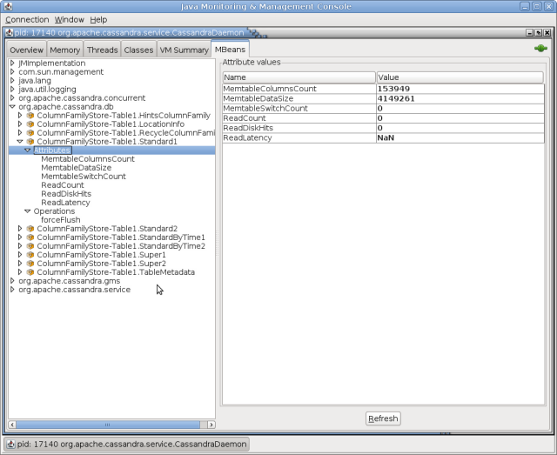

監視
JavaのJMXを対応したので、jconsoleで監視できる
service:jmx:rmi:///jndi/rmi://localhost:8080/jmxrmi
NagiosのJMXプラグインで監視できる
http://www.mahalo.com/how-to-monitor-cassandra-with-nagios

Slide 81
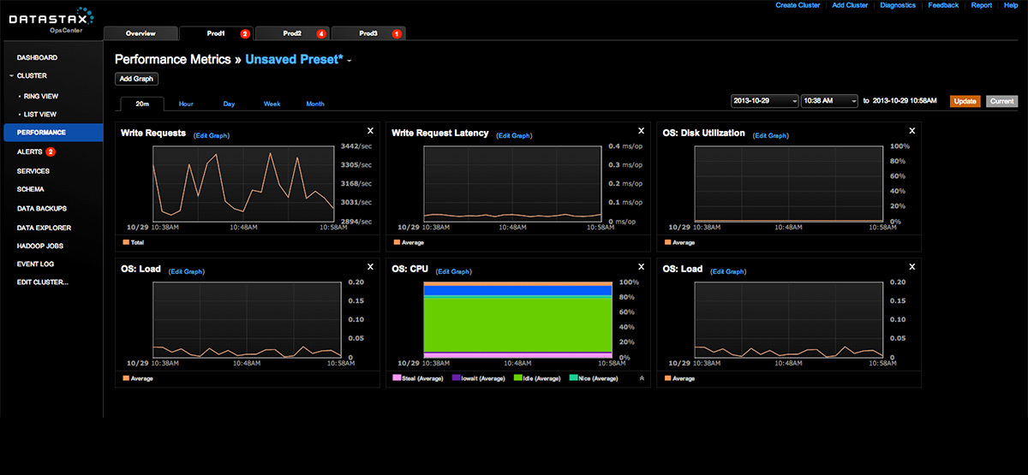
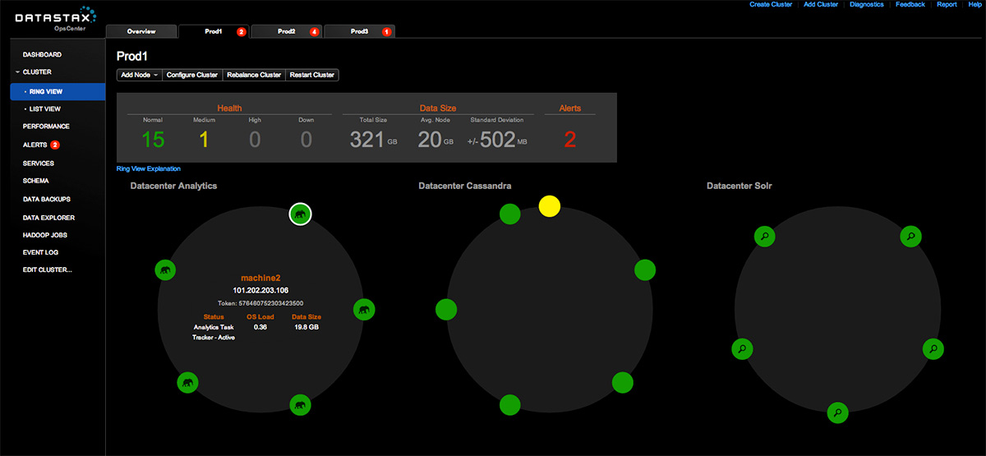
DatastaxのOpsCenter
It’s free!

Slide 82
まとめ

Slide 83
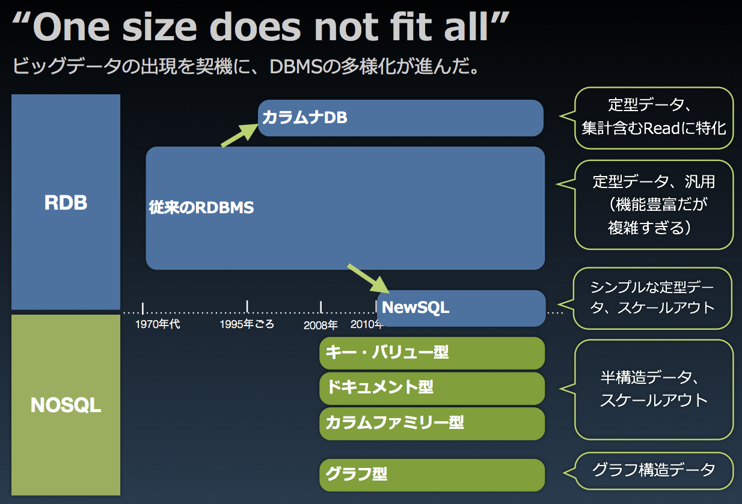
※ Cloudian河野様の「NoSQLの基礎知識」のスライドをそのまま引用

Slide 84
NoSQL
NoSQLはRDBMSで対応できない問題を解決する
解くべき問題に向けたDBを選ぶことが重要
  RDBMSとNoSQLが混在することもあり得る
これから大きく成長する領域
  NoSQLとRDBMSのデータインポートとエクスポート
  高度なRDBMS機能を実現
    複雑なSQLクエリに対応
    ACIDトランザクションに対応
      Google spanner
  データの高速処理
    Hadoop連携
  開発環境（IDE、ORMフレームワーク等）の整備

Slide 85
Cassandra
高度な分散技術を使用して実装する
  運用のハードルが高い
    成功の例：Netflix
    失敗の例：digg（CTOが解任された）
  チューニングが困難
    JVMのGC
    CompactionとRepair
  高速で開発を進めている。バージョンアップによる機能変更が大きい
    よく知られた弱点をどんどん改善していく
    よりよいクエリのようなより優れた機能をうまく追加した
解くべき問題領域が重要
  高速書き込み、高可用性
    リアルタイムのデータ収集（センターデータ）
    ログ出力
  リニアにスループット
    Facebookようなデータを増やし続けるWebサービス
  Hadoopとの連携（耐障害性が強い）
    Hadoopのファイルシステム（CassandraFS）
Notes:
Twitterが断念
FacebookがHBaseを注力
P2Pの自律分散システムは便利だけど、管理が難しい
だから、分散マスタ型（HBase）が人気

Slide 86
Thanks for your patience!
先端技術研究センター
http://sjitech.github.io/
https://github.com/sjitech

Slide 87
Question?

